Slide 1
GHIOZDANUL CU SURPRIZE
LECȚIE DE COMUNICARE ÎN LIMBA ROMÂNĂ
CLASA I
MANUALUL UTILIZAT: EDITURA ARAMIS 2023

Slide 2
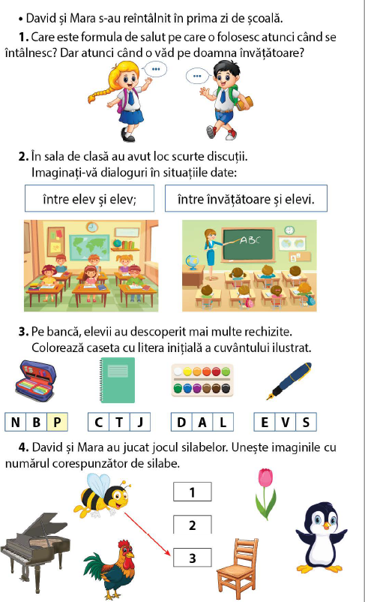

Slide 3
Ne verificăm!

Slide 4
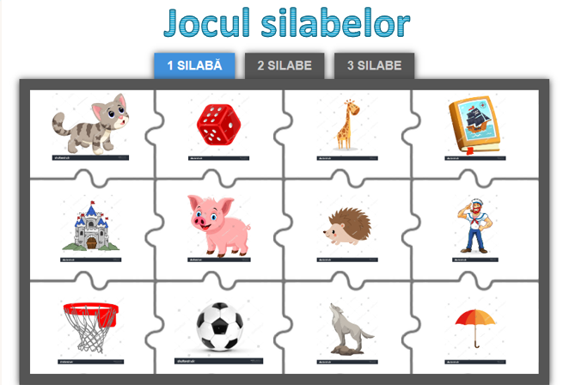
https://learningapps.org/view31222705
Surpriza
1

Slide 5
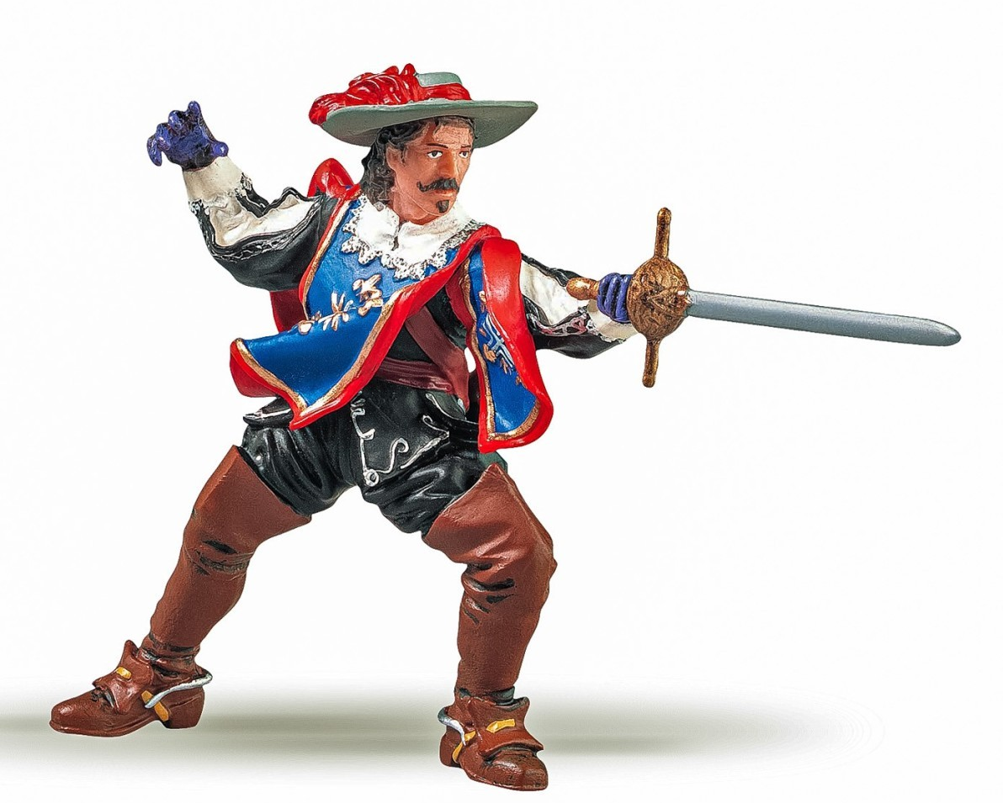
Știați că...?
Aramis era unul dintre cei 4 muschetari : Athos, Porthos și D'Artagnan.
Caută numele muschetarului Aramis pe coperta manualului tău.

Slide 6
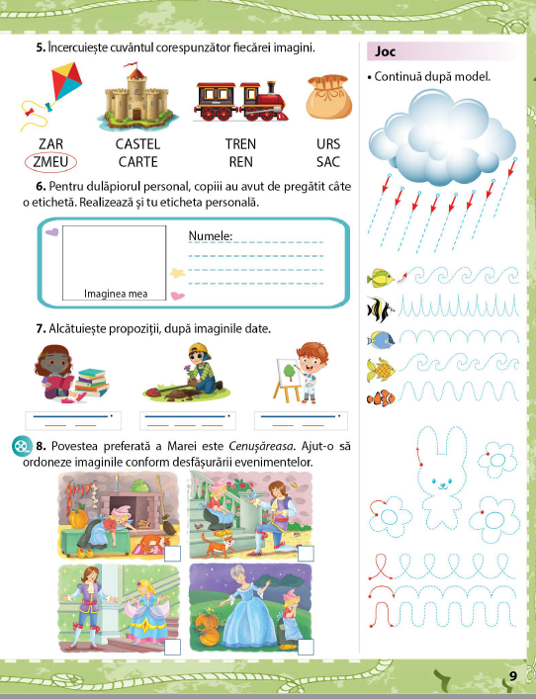

Slide 7
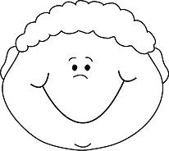
Ne verificăm!
POPESCU MARIUS

Slide 8
Joc
Spionul cuvintelor pierdute
Surpriza
2

Slide 9
POVESTE
CENUȘĂREASA
5
VIDEO

Slide 10
Ascultă povestea.
CUVINTELE ASCUNSE:
POVESTE
CENUȘĂREASA
VIDEO

Slide 11
Ne verificăm!
1
4
3
2

Slide 12
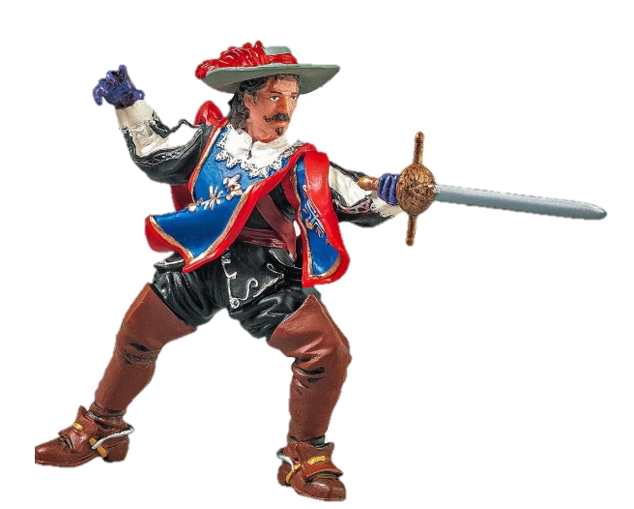
Fii atent la poziția de la scris!
Lumina să vină din partea stângă.
Cu o mână scrii , cu alta ții caietul.
Spatele să fie drept, iar capul aplecat spre caiet, dar nu mai aproape de 30 de cm.

Slide 13
Joc
Provocările manualului
Surpriza
3

Slide 14
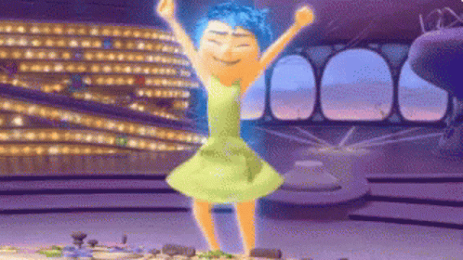
Provocarea 1
Verifică dacă eu, manualul tău, am copertă și etichetă.
La comanda învățătorului START!, cei care sunt în regulă vor ridica mâinile în sus și vor mima bucuria.

Slide 15
Provocarea 2
Răsfoiește-mă cu atenție și fii primul care găsește o imagine cu semne de circulație.

Slide 16
Provocarea 3
Răsfoiește-mă cu atenție și caută în primele 30 de pagini o imagine cu PĂPUȘI PE DEGET!

